Slide 1
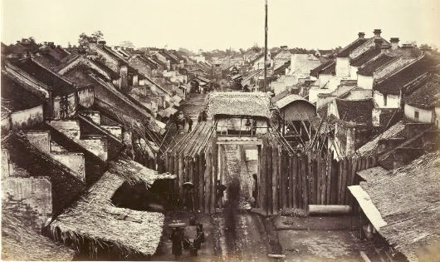
Nhóm 2
Ảnh Hưởng Của Lịch Sử và Văn Hóa Dân Tộc
cuối thế kỷ XIX – đầu thế kỷ XX
đến sự hình thành của tư tưởng Hồ Chí Minh

Slide 2
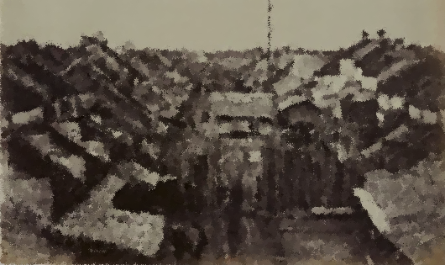
- Thành viên
Nhóm 2
Ảnh Hưởng Của Lịch Sử và Văn Hóa Dân Tộc
cuối thế kỷ XIX – đầu thế kỷ XX
đến sự hình thành của tư tưởng Hồ Chí Minh
Các sự kiện lịch sử của VN giai đoạn
cuối thế kỷ XIX đầu thế kỷ XX
Từ Phùng Việt Anh – 4008567 - 67PM1
Bùi Thái Bảo – 0001567 - 67PM2
Ảnh hưởng của các sự kiện lịch sử
đến sự hình thành và phát triển TT HCM
Nguyễn Đức Trọng – 4006467 - 67PM1
Nguyễn Đức Chí – 0002767 - 67PM2
Phạm Ngọc Đức – 0288767 - 67PM2

Slide 3

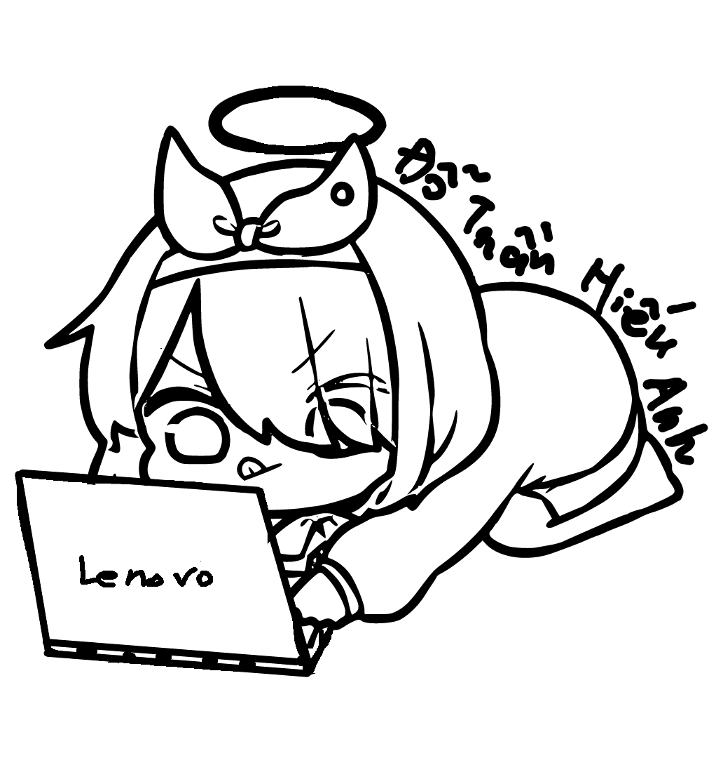
Ảnh Hưởng Của Lịch Sử và Văn Hóa Dân Tộc
cuối thế kỷ XIX – đầu thế kỷ XX
đến sự hình thành của tư tưởng Hồ Chí Minh
Nhóm 2
- Thành viên
Các sự kiện lịch sử của VN giai đoạn
cuối thế kỷ XIX đầu thế kỷ XX
Từ Phùng Việt Anh – 4008567 - 67PM1
Bùi Thái Bảo – 0001567 - 67PM2
Ảnh hưởng của các sự kiện lịch sử
đến sự hình thành và phát triển TT HCM
Nguyễn Đức Trọng – 4006467 - 67PM1
Nguyễn Đức Chí – 0002767 - 67PM2
Phạm Ngọc Đức – 0288767 - 67PM2
Các truyền thống văn hóa nổi bật của nền văn hóa VN
Nguyễn Khánh An – 4005867 - 67PM1
Nguyễn Công Gia Bảo – 0001667 - 67PM2
Tác động truyền thống văn hóa Việt Nam đến hình thành phát triển tư tưởng HCM.
Nguyễn Phi Hùng – 0195867 - 67PM2
Trần Đình Chiểu – 0003067 - 67PM1
Tóm tắt tổng hợp nội dung và Powerpoint
Đỗ Trần Hiếu Anh – 4006067 - 67PM1

Slide 4
Nhóm 2
- Thành viên
Các sự kiện lịch sử của VN giai đoạn
cuối thế kỷ XIX đầu thế kỷ XX
Từ Phùng Việt Anh – 4008567 - 67PM1
Bùi Thái Bảo – 0001567 - 67PM2
Ảnh hưởng của các sự kiện lịch sử
đến sự hình thành và phát triển TT HCM
Nguyễn Đức Trọng – 4006467 - 67PM1
Nguyễn Đức Chí – 0002767 - 67PM2
Phạm Ngọc Đức – 0288767 - 67PM2
Các truyền thống văn hóa nổi bật của nền văn hóa VN
Nguyễn Khánh An – 4005867 - 67PM1
Nguyễn Công Gia Bảo – 0001667 - 67PM2
Tác động truyền thống văn hóa Việt Nam đến hình thành phát triển tư tưởng HCM.
Nguyễn Phi Hùng – 0195867 - 67PM2
Trần Đình Chiểu – 0003067 - 67PM1
Tóm tắt tổng hợp nội dung và Powerpoint
Đỗ Trần Hiếu Anh – 4006067 - 67PM1

Slide 5
Các truyền thống văn hóa nổi bật của nền văn hóa VN
Nguyễn Khánh An – 4005867 - 67PM1
Nguyễn Công Gia Bảo – 0001667 - 67PM2
Tác động truyền thống văn hóa Việt Nam đến hình thành phát triển tư tưởng HCM.
Nguyễn Phi Hùng – 0195867 - 67PM2
Trần Đình Chiểu – 0003067 - 67PM1
Tóm tắt tổng hợp nội dung và Powerpoint
Đỗ Trần Hiếu Anh – 4006067 - 67PM1

Slide 6
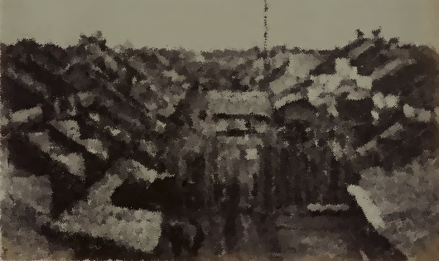
Nhóm 2
- Thành viên
Phần 1: Bối cảnh lịch sử
cuối thế kỷ XIX – đầu thế kỷ XX

Slide 7
Phần 1: Bối cảnh lịch sử
cuối thế kỷ XIX – đầu thế kỷ XX
Các sự kiện lịch sử

Slide 8
Phần 1: Bối cảnh lịch sử
cuối thế kỷ XIX – đầu thế kỷ XX
Các sự kiện lịch sử

Slide 9
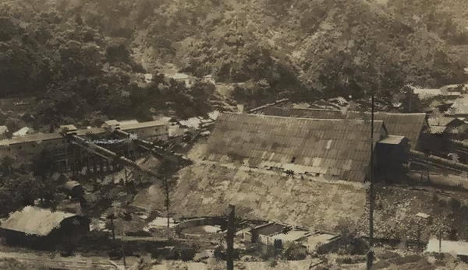
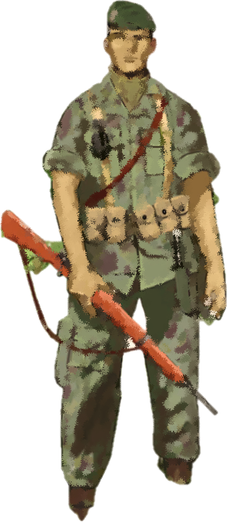
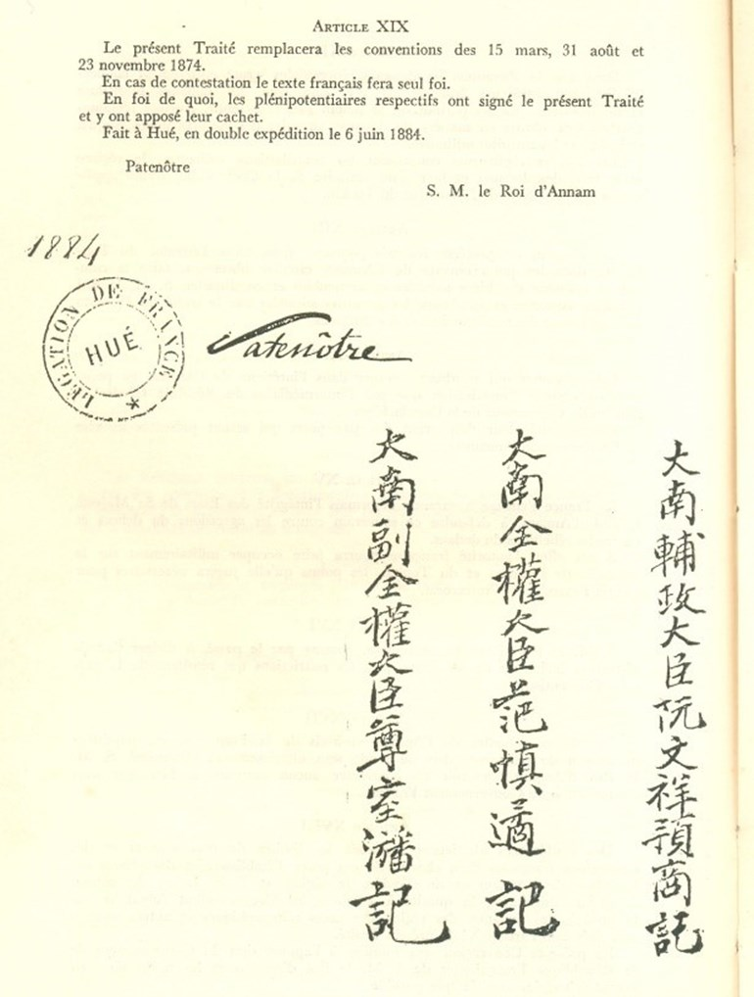

Phần 1: Bối cảnh lịch sử
cuối thế kỷ XIX – đầu thế kỷ XX
Các sự kiện lịch sử
Sự thống trị và khai thác thuộc địa của thực dân Pháp
1/9/1858 Pháp xâm lược Việt Nam và đến năm 1884 ký hiệp ước Patonốt, thiết lập quyền cai trị trên toàn Việt Nam
Pháp chia Việt Nam thành ba kỳ (Bắc,Trung,Nam) với các chế độ cai trị khác nhau, áp dụng chính sách đàn áp và kiểm soát chặt chẽ và duy trì chế độ phong kiến để dễ dàng cai trị

Slide 10
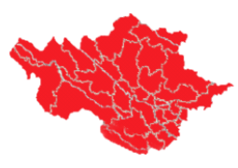
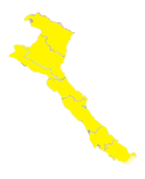
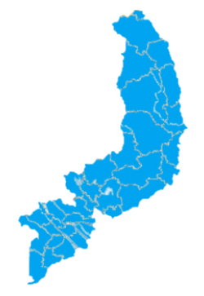
Phần 1: Bối cảnh lịch sử
cuối thế kỷ XIX – đầu thế kỷ XX
Các sự kiện lịch sử
Sự thống trị và khai thác thuộc địa của thực dân Pháp
1/9/1858 Pháp xâm lược Việt Nam và đến năm 1884 ký hiệp ước Patonốt, thiết lập quyền cai trị trên toàn Việt Nam
*Bắc
Pháp chia Việt Nam thành ba kỳ (Bắc,Trung,Nam) với các chế độ cai trị khác nhau, áp dụng chính sách đàn áp và kiểm soát chặt chẽ và duy trì chế độ phong kiến để dễ dàng cai trị
*Trung
*Nam

Slide 11
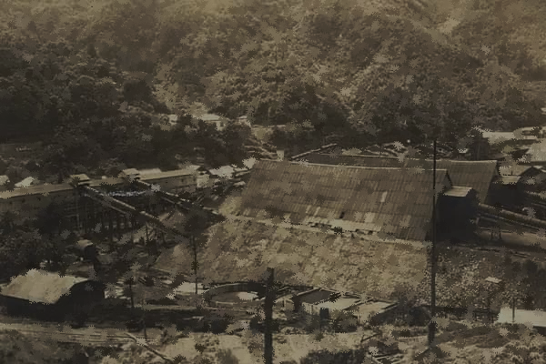



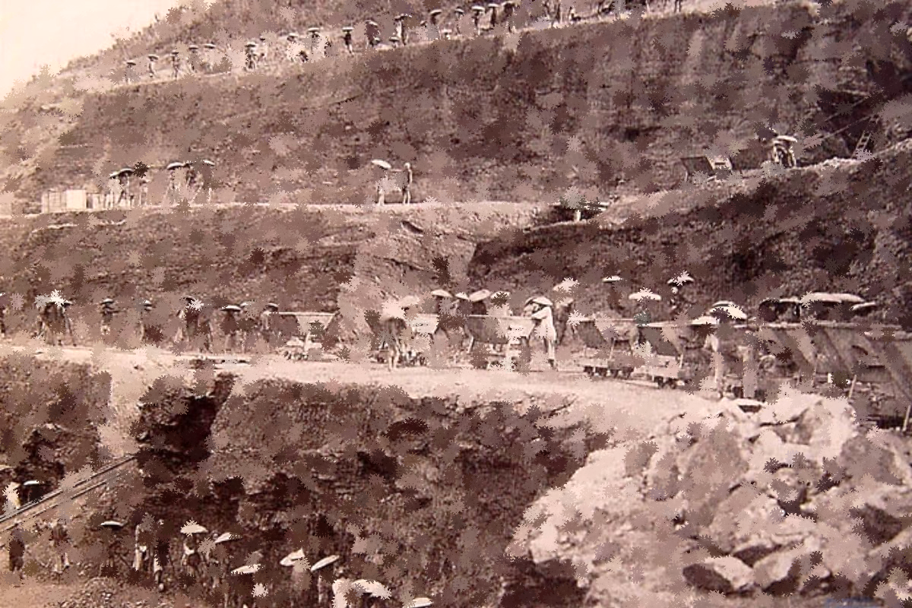
Phần 1: Bối cảnh lịch sử
cuối thế kỷ XIX – đầu thế kỷ XX
Các sự kiện lịch sử
Sự thống trị và khai thác thuộc địa của thực dân Pháp
1/9/1858 Pháp xâm lược Việt Nam và đến năm 1884 ký hiệp ước Patonốt, thiết lập quyền cai trị trên toàn Việt Nam
Pháp chia Việt Nam thành ba kỳ (Bắc,Trung,Nam) với các chế độ cai trị khác nhau, áp dụng chính sách đàn áp và kiểm soát chặt chẽ và duy trì chế độ phong kiến để dễ dàng cai trị
*Bắc
Pháp tiến hành hai đợt khai thác thuộc địa (1897-1914 và 1919-1929), tập trung vào nông nghiệp, khai khoáng và độc quyền tài chính, biến Việt Nam thành một nền kinh tế thuộc địa phụ thuộc.
*Trung
*Nam

Slide 12
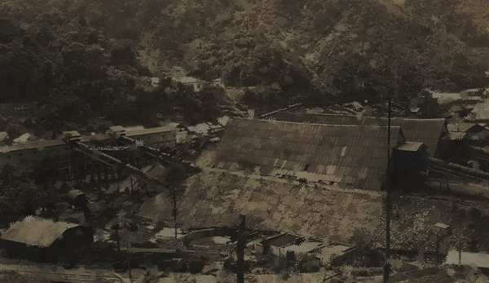
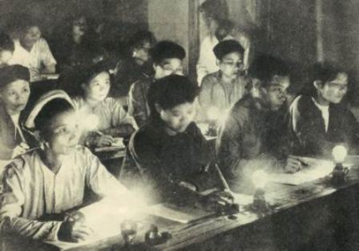
Phần 1: Bối cảnh lịch sử
cuối thế kỷ XIX – đầu thế kỷ XX
Các sự kiện lịch sử
Sự thống trị và khai thác thuộc địa của thực dân Pháp
Pháp chia Việt Nam thành ba kỳ (Bắc,Trung,Nam) với các chế độ cai trị khác nhau, áp dụng chính sách đàn áp và kiểm soát chặt chẽ và duy trì chế độ phong kiến để dễ dàng cai trị
*Bắc
Pháp tiến hành hai đợt khai thác thuộc địa (1897-1914 và 1919-1929), tập trung vào nông nghiệp, khai khoáng và độc quyền tài chính, biến Việt Nam thành một nền kinh tế thuộc địa phụ thuộc.
Thực hiện chính sách nô dịch văn hóa, hạn chế giáo dục, đẩy mạnh mê tín, hạn chế các thông tin tiến bộ, khiến hơn 90% dân số mù chữ.
*Trung
*Nam

Slide 13
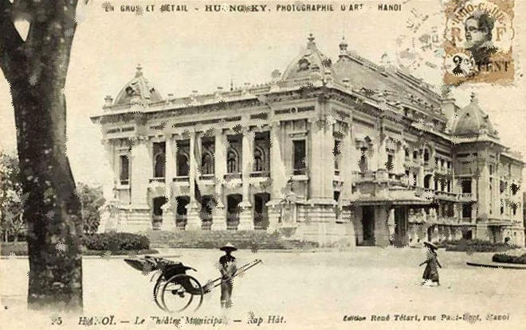
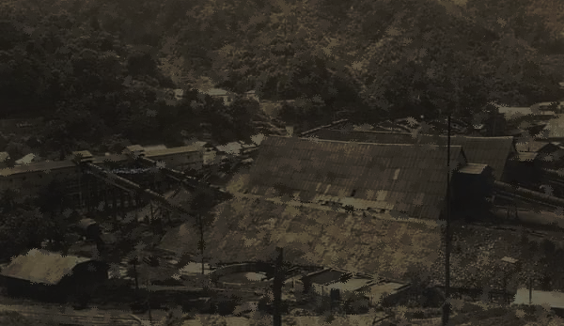
Các thay đổi cơ cấu xã hội và giai cấp
Phần 1: Bối cảnh lịch sử
cuối thế kỷ XIX – đầu thế kỷ XX
Các sự kiện lịch sử
Sự thống trị và khai thác thuộc địa của thực dân Pháp
Pháp tiến hành hai đợt khai thác thuộc địa (1897-1914 và 1919-1929), tập trung vào nông nghiệp, khai khoáng và độc quyền tài chính, biến Việt Nam thành một nền kinh tế thuộc địa phụ thuộc.
Thực hiện chính sách nô dịch văn hóa, hạn chế giáo dục, đẩy mạnh mê tín, hạn chế các thông tin tiến bộ, khiến hơn 90% dân số mù chữ.

Slide 14

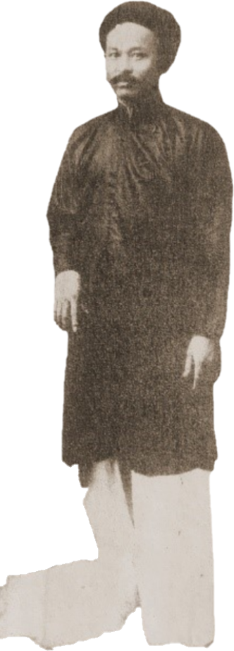
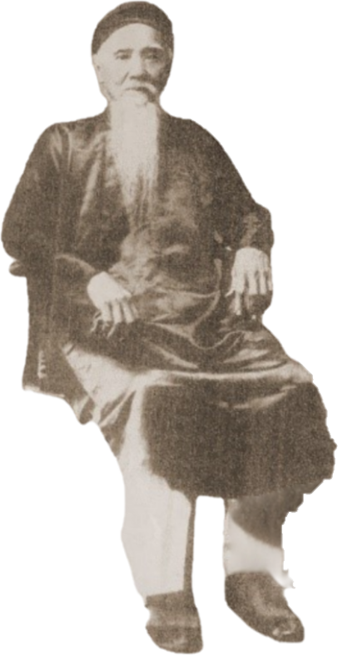
Các sự kiện lịch sử
Sự thống trị và khai thác thuộc địa của thực dân Pháp
Phần 1: Bối cảnh lịch sử
cuối thế kỷ XIX – đầu thế kỷ XX
Các thay đổi cơ cấu xã hội và giai cấp
Phân hóa, trong đó một phần là tay sai của Pháp, trong khi một số khác có tinh thần chống Pháp.
Giai cấp
Địa Chủ
Thực hiện chính sách nô dịch văn hóa, hạn chế giáo dục, đẩy mạnh mê tín, hạn chế các thông tin tiến bộ, khiến hơn 90% dân số mù chữ.

Slide 15
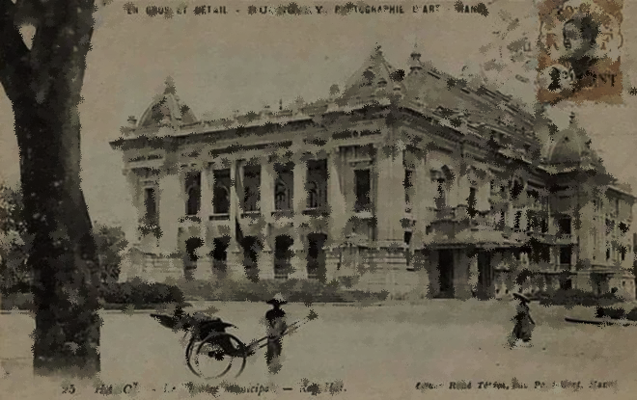


Phần 1: Bối cảnh lịch sử
cuối thế kỷ XIX – đầu thế kỷ XX
Các thay đổi cơ cấu xã hội và giai cấp
Giai cấp
Địa Chủ
Phân hóa, trong đó một phần là tay sai của Pháp, trong khi một số khác có tinh thần chống Pháp.
Giai cấp
Nông dân
Chiếm đa số, bị bóc lột tàn nhẫn, có tinh thần đấu tranh chống phong kiến và thực dân.

Slide 16
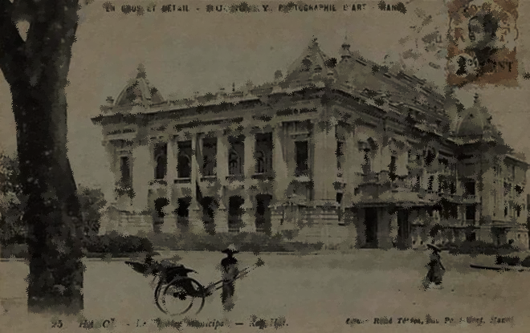
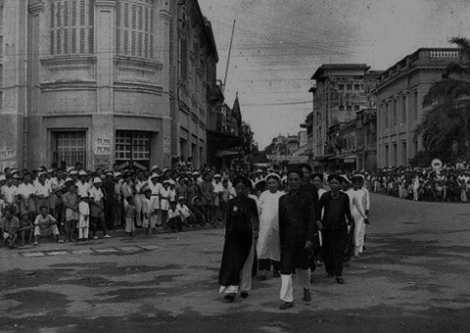
Phần 1: Bối cảnh lịch sử
cuối thế kỷ XIX – đầu thế kỷ XX
Các thay đổi cơ cấu xã hội và giai cấp
Giai cấp
Nông dân
Giai cấp
Địa Chủ
Chiếm đa số, bị bóc lột tàn nhẫn, có tinh thần đấu tranh chống phong kiến và thực dân.
Phân hóa, trong đó một phần là tay sai của Pháp, trong khi một số khác có tinh thần chống Pháp.
Tầng lớp Tiểu tư sản
Bao gồm trí thức, viên chức, học sinh, nhạy bén và tham gia tích cực vào phong trào cách mạng.

Slide 17
Phần 1: Bối cảnh lịch sử
cuối thế kỷ XIX – đầu thế kỷ XX
Các thay đổi cơ cấu xã hội và giai cấp
Giai cấp
Nông dân
Tầng lớp Tiểu tư sản
Chiếm đa số, bị bóc lột tàn nhẫn, có tinh thần đấu tranh chống phong kiến và thực dân.
Bao gồm trí thức, viên chức, học sinh, nhạy bén và tham gia tích cực vào phong trào cách mạng.
Giai cấp Tư sản và Công nhân
Giai cấp công nhân Việt Nam phát triển nhanh chóng và đóng vai trò lãnh đạo chính trị quan trọng, trong khi giai cấp tư sản có sự phân hóa, một phần thân Pháp, phần còn lại có tinh thần dân tộc.

Slide 18
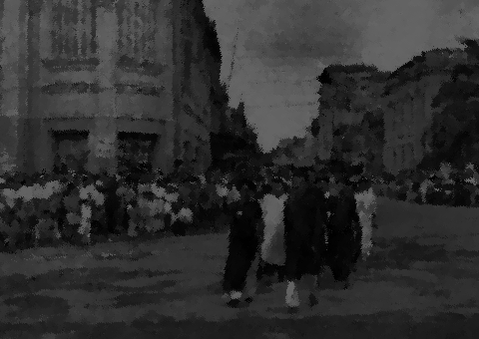
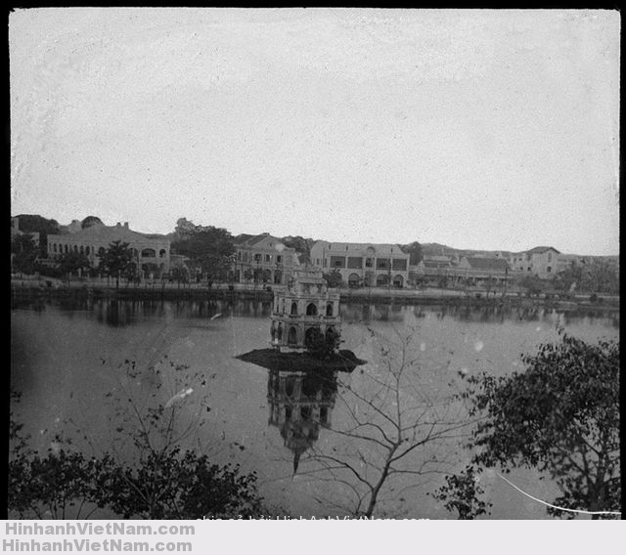
Tầng lớp Tiểu tư sản
Bao gồm trí thức, viên chức, học sinh, nhạy bén và tham gia tích cực vào phong trào cách mạng.
Phần 1: Bối cảnh lịch sử
cuối thế kỷ XIX – đầu thế kỷ XX
Các thay đổi cơ cấu xã hội và giai cấp
Giai cấp Tư sản và Công nhân
Giai cấp
Nông dân
Giai cấp công nhân Việt Nam phát triển nhanh chóng và đóng vai trò lãnh đạo chính trị quan trọng, trong khi giai cấp tư sản có sự phân hóa, một phần thân Pháp, phần còn lại có tinh thần dân tộc.
Chiếm đa số, bị bóc lột tàn nhẫn, có tinh thần đấu tranh chống phong kiến và thực dân.

Slide 19
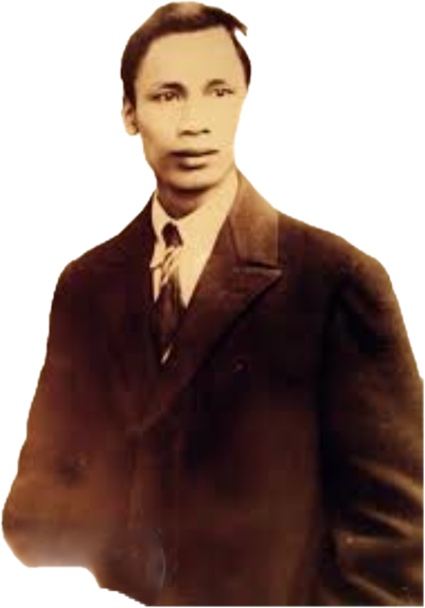

Phần 1: Bối cảnh lịch sử
cuối thế kỷ XIX – đầu thế kỷ XX
Ngày 5/6/1911
Năm 1920
Nguyễn Ái Quốc ra đi tìm đường cứu nước, qua nhiều quốc gia và cuối cùng chọn chủ nghĩa Mác - Lênin làm con đường cách mạng.
Nguyễn Ái Quốc gia nhập Đảng Cộng sản Pháp, hoạt động để tố cáo tội ác thực dân Pháp và phát triển tư tưởng cách mạng vô sản, dần chuẩn bị cho sự ra đời của Đảng Cộng sản Việt Nam.
Nguyễn Ái Quốc và sự ra đời của
Đảng Cộng sản Việt Nam

Slide 20
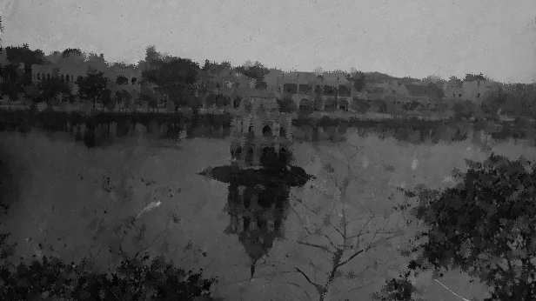
Phần 1: Bối cảnh lịch sử
cuối thế kỷ XIX – đầu thế kỷ XX
Nguyễn Ái Quốc và sự ra đời của
Đảng Cộng sản Việt Nam
Ngày 5/6/1911
Năm 1920
Nguyễn Ái Quốc ra đi tìm đường cứu nước, qua nhiều quốc gia và cuối cùng chọn chủ nghĩa Mác - Lênin làm con đường cách mạng.
Nguyễn Ái Quốc gia nhập Đảng Cộng sản Pháp, hoạt động để tố cáo tội ác thực dân Pháp và phát triển tư tưởng cách mạng vô sản, dần chuẩn bị cho sự ra đời của Đảng Cộng sản Việt Nam.

Slide 21
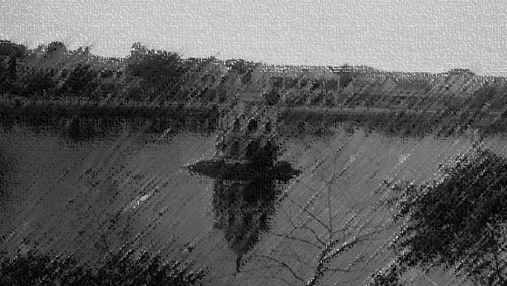
Nguyễn Ái Quốc và sự ra đời của
Đảng Cộng sản Việt Nam
Phần 1: Bối cảnh lịch sử
cuối thế kỷ XIX – đầu thế kỷ XX
Ảnh Hưởng của Sự Thống Trị Thực Dân
Đến Tư tưởng Hồ Chí Minh
Ngày 5/6/1911
Năm 1920
Nhận Thức về Áp Bức và Con Đường Cách Mạng Mới
Nguyễn Ái Quốc ra đi tìm đường cứu nước, qua nhiều quốc gia và cuối cùng chọn chủ nghĩa Mác - Lênin làm con đường cách mạng.
Nguyễn Ái Quốc gia nhập Đảng Cộng sản Pháp, hoạt động để tố cáo tội ác thực dân Pháp và phát triển tư tưởng cách mạng vô sản, dần chuẩn bị cho sự ra đời của Đảng Cộng sản Việt Nam.
Hiểu rõ bản chất bóc lột của thực dân Pháp và tìm đến chủ nghĩa Marx-Lenin để kết hợp với lòng yêu nước.
Phần 2: Ảnh hưởng của các sự kiện lịch sử
Xác Lập Đường Lối Cách Mạng
Chọn con đường cách mạng vô sản, xây dựng nền tảng dựa trên liên minh công-nông và đoàn kết quốc tế.

Slide 22


Phần 2: Ảnh hưởng của các sự kiện lịch sử
Tác động của các
Ảnh Hưởng của Sự Thống Trị Thực Dân
Giai Cấp Xã Hội
Đến Tư tưởng Hồ Chí Minh
Nhận Thức về Áp Bức và Con Đường Cách Mạng Mới
Hiểu rõ bản chất bóc lột của thực dân Pháp và tìm đến chủ nghĩa Marx-Lenin để kết hợp với lòng yêu nước.
Xác Lập Đường Lối Cách Mạng
Chọn con đường cách mạng vô sản, xây dựng nền tảng dựa trên liên minh công-nông và đoàn kết quốc tế.

Slide 23
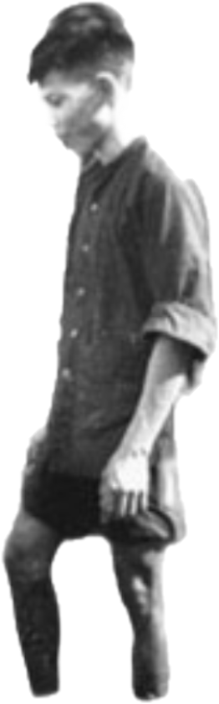
Phần 2: Ảnh hưởng của các sự kiện lịch sử
Tác động của các
Giai Cấp Xã Hội
Giai cấp Công nhân
Hình thành từ công cuộc khai thác của thực dân; là lực lượng nòng cốt trong cách mạng
Giai cấp Nông dân
Hình thành từ công cuộc khai thác của thực dân; là lực lượng nòng cốt trong cách mạng

Slide 24
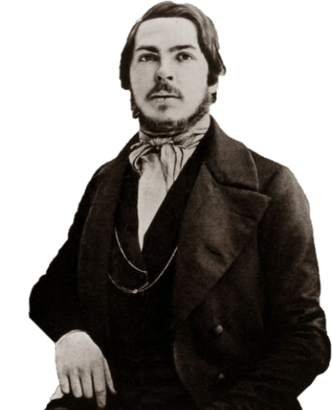
Phần 2: Ảnh hưởng của các sự kiện lịch sử
Tác động của các
Giai Cấp Xã Hội
Giai cấp Công nhân
Hình thành từ công cuộc khai thác của thực dân; là lực lượng nòng cốt trong cách mạng
Giai cấp Nông dân
Hình thành từ công cuộc khai thác của thực dân; là lực lượng nòng cốt trong cách mạng
Tầng lớp Tri thức, Tiểu tư sản
Hỗ trợ trong việc truyền bá tư tưởng, nhưng không đủ sức mạnh cho cách mạng
Tầng lớp Địa Chủ, Tư Sản Dân Tộc
Phân hóa rõ, nhưng tư sản yêu nước được liên kết khi cần thiết
Liên minh Công-Nông-Trí thức
Đặt nền tảng cho cuộc đấu tranh toàn dân chống thực dân

Slide 25
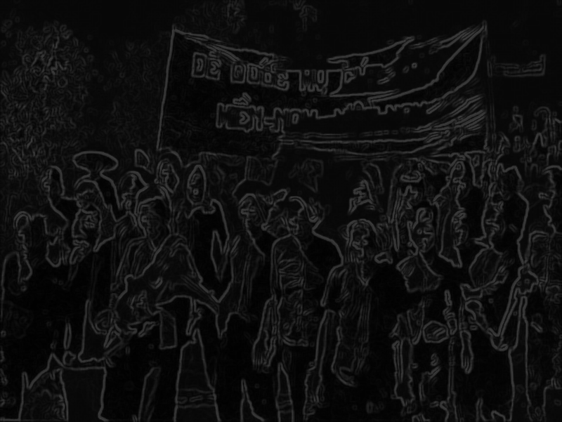
Giai cấp Công nhân
Hình thành từ công cuộc khai thác của thực dân; là lực lượng nòng cốt trong cách mạng
Giai cấp Nông dân
Hình thành từ công cuộc khai thác của thực dân; là lực lượng nòng cốt trong cách mạng
Phần 2: Ảnh hưởng của các sự kiện lịch sử
Tác động của các
Tầng lớp Tri thức, Tiểu tư sản
Giai Cấp Xã Hội
Hỗ trợ trong việc truyền bá tư tưởng, nhưng không đủ sức mạnh cho cách mạng
Tầng lớp Địa Chủ, Tư Sản Dân Tộc
Phân hóa rõ, nhưng tư sản yêu nước được liên kết khi cần thiết
Liên minh Công-Nông-Trí thức
Đặt nền tảng cho cuộc đấu tranh toàn dân chống thực dân
Ảnh Hưởng từ Các
Phong Trào Yêu Nước

Slide 26
Phần 2: Ảnh hưởng của các sự kiện lịch sử
Tác động của các
Ảnh Hưởng từ Các
Giai Cấp Xã Hội
Thất Bại
Phong Trào Yêu Nước
Tầng lớp Tri thức, Tiểu tư sản
Tầng lớp Địa Chủ, Tư Sản Dân Tộc
Phân hóa rõ, nhưng tư sản yêu nước được liên kết khi cần thiết
Hỗ trợ trong việc truyền bá tư tưởng, nhưng không đủ sức mạnh cho cách mạng
Liên minh Công-Nông-Trí thức
Đặt nền tảng cho cuộc đấu tranh toàn dân chống thực dân
Phong Trào Phong Kiến
Cần Vương thất bại vì thiếu tổ chức hiện đại.
Phong Trào Tư Sản
Đông Du, Duy Tân thiếu cơ sở vững chắc từ quần chúng.

Slide 27
Phần 2: Ảnh hưởng của các sự kiện lịch sử
Ảnh Hưởng từ Các
Phong Trào Yêu Nước
Thất Bại
Bài Học từ Các
Phong Trào Phong Kiến
Cần Vương thất bại vì thiếu tổ chức hiện đại.
Phong Trào Tư Sản
Đông Du, Duy Tân thiếu cơ sở vững chắc từ quần chúng.

Slide 28
Ảnh Hưởng từ Các
Phần 2: Ảnh hưởng của các sự kiện lịch sử
Bài Học từ Các
Phong Trào Yêu Nước
Phong Trào Phong Kiến
Khẳng định cách mạng vô sản và vai trò toàn dân, không phụ thuộc vào nước ngoài.
Cần Vương thất bại vì thiếu tổ chức hiện đại.
Phong Trào Tư Sản
Đông Du, Duy Tân thiếu cơ sở vững chắc từ quần chúng.
Vai trò của
Nguyễn Ái Quốc
và
Đảng Cộng sản Việt Nam
Khẳng Định Con Đường Cách Mạng Vô Sản
Giành độc lập gắn với xây dựng công bằng xã hội.
Đại Đoàn Kết Toàn Dân
Nền tảng vững chắc từ khối đại đoàn kết toàn dân tộc.
Vai Trò Lãnh Đạo của Đảng
"Đảng lãnh đạo - nhân dân làm chủ".
Mục Tiêu Độc Lập Gắn Với Chủ Nghĩa Xã Hội
Xây dựng xã hội công bằng, tiến bộ.

Slide 29
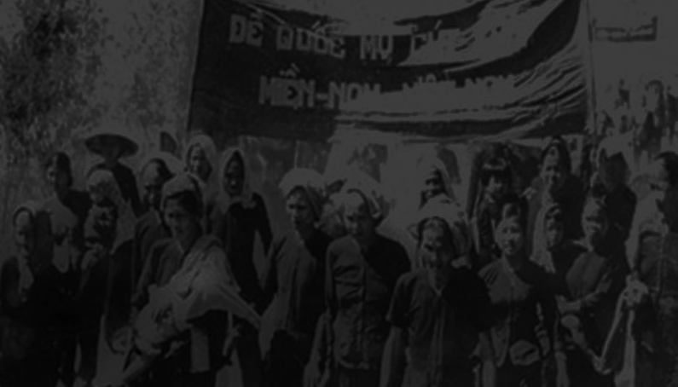
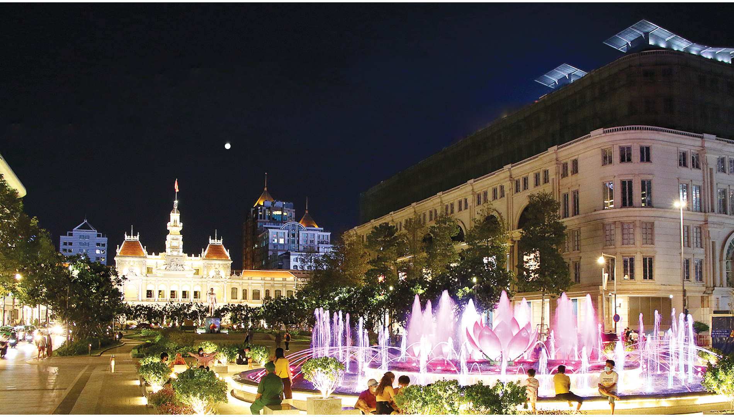
Phần 2: Ảnh hưởng của các sự kiện lịch sử
Bài Học từ Các
Vai trò của
Phong Trào Yêu Nước
Nguyễn Ái Quốc
và
Đảng Cộng sản Việt Nam
Khẳng Định Con Đường Cách Mạng Vô Sản
Giành độc lập gắn với xây dựng công bằng xã hội.
Phong Trào Phong Kiến
Đại Đoàn Kết Toàn Dân
Nền tảng vững chắc từ khối đại đoàn kết toàn dân tộc.
Cần Vương thất bại vì thiếu tổ chức hiện đại.
Vai Trò Lãnh Đạo của Đảng
"Đảng lãnh đạo - nhân dân làm chủ".
Phong Trào Tư Sản
Đông Du, Duy Tân thiếu cơ sở vững chắc từ quần chúng.
Mục Tiêu Độc Lập Gắn Với Chủ Nghĩa Xã Hội
Xây dựng xã hội công bằng, tiến bộ.
Khẳng định cách mạng vô sản và vai trò toàn dân, không phụ thuộc vào nước ngoài.

Slide 30

Vai trò của
Nguyễn Ái Quốc
và
Đảng Cộng sản Việt Nam
Phần 2: Ảnh hưởng của các sự kiện lịch sử
Phần 3: Ảnh Hưởng của Giá Trị Văn Hóa
Truyền Thống Đến Tư Tưởng Hồ Chí Minh
Khẳng Định Con Đường Cách Mạng Vô Sản
Giành độc lập gắn với xây dựng công bằng xã hội.
Đại Đoàn Kết Toàn Dân
Nền tảng vững chắc từ khối đại đoàn kết toàn dân tộc.
Vai Trò Lãnh Đạo của Đảng
"Đảng lãnh đạo - nhân dân làm chủ".
Mục Tiêu Độc Lập Gắn Với Chủ Nghĩa Xã Hội
Xây dựng xã hội công bằng, tiến bộ.

Slide 31




Chủ nghĩa Yêu Nước
–
Giá trị Xuyên suốt
Vai Trò Nền Tảng
Là động lực thôi thúc Hồ Chí Minh ra đi tìm đường cứu nước.
Phần 3: Ảnh Hưởng của Giá Trị Văn Hóa
Phát Triển Tinh Thần Yêu Nước
Truyền Thống Đến Tư Tưởng Hồ Chí Minh
Đấu tranh kiên cường cho độc lập, tự do và toàn vẹn lãnh thổ.
Tuyên Ngôn Độc Lập
Khẳng định quyết tâm bảo vệ tự do và độc lập của dân tộc, tiêu biểu cho tư tưởng "không có gì quý hơn độc lập, tự do."

Slide 32







Phần 3: Ảnh Hưởng của Giá Trị Văn Hóa
Truyền Thống Đến Tư Tưởng Hồ Chí Minh
Kế thừa truyền thống
Chủ nghĩa Yêu Nước
–
Giá trị Xuyên suốt
Đoàn Kết, Nhân Ái và Khoan Dung
Vai Trò Nền Tảng
Tinh Thần Yêu Nước Gắn Yêu Dân
Là động lực thôi thúc Hồ Chí Minh ra đi tìm đường cứu nước.
Đoàn kết cộng đồng, nhân ái, hòa hiếu với các dân tộc lân bang.
Phát Triển Tinh Thần Yêu Nước
Nguyên Tắc “Dân Là Gốc”
Đấu tranh kiên cường cho độc lập, tự do và toàn vẹn lãnh thổ.
Con người là vốn quý nhất, lấy dân làm gốc là nền tảng vững chắc cho thành công của cách mạng.
Tuyên Ngôn Độc Lập
Đoàn Kết Dân Tộc và Quốc Tế
Khẳng định quyết tâm bảo vệ tự do và độc lập của dân tộc, tiêu biểu cho tư tưởng "không có gì quý hơn độc lập, tự do."
Là nguyên tắc chiến lược quyết định thắng lợi của cách mạng.

Slide 33

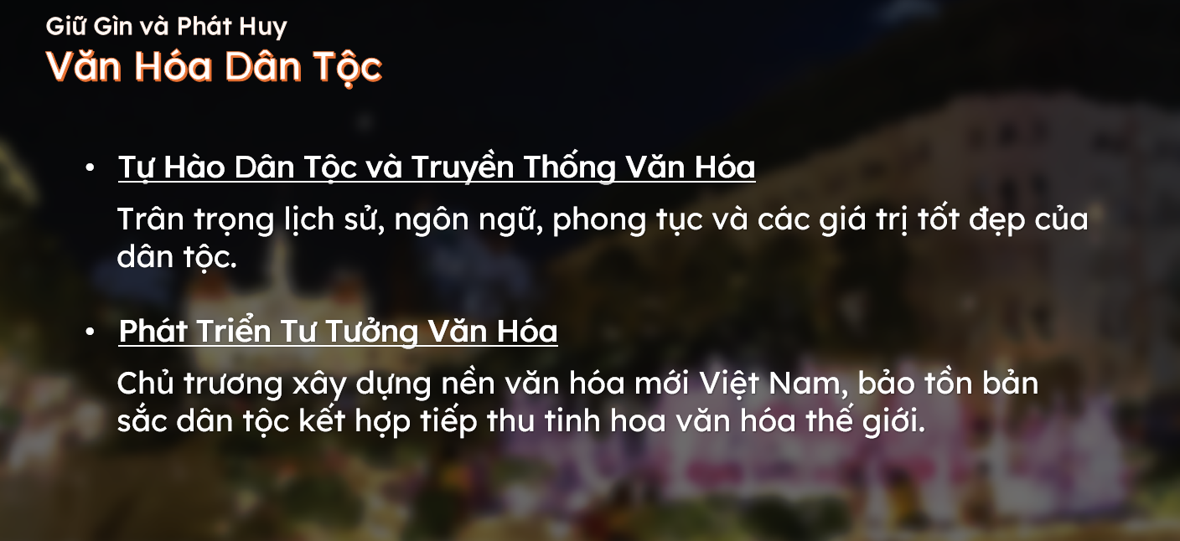
–
Phần 3: Ảnh Hưởng của Giá Trị Văn Hóa
Truyền Thống Đến Tư Tưởng Hồ Chí Minh
Chủ nghĩa Yêu Nước
Kế thừa truyền thống
Giá trị Xuyên suốt
Đoàn Kết, Nhân Ái và Khoan Dung
Vai Trò Nền Tảng
Tinh Thần Yêu Nước Gắn Yêu Dân
Là động lực thôi thúc Hồ Chí Minh ra đi tìm đường cứu nước.
Đoàn kết cộng đồng, nhân ái, hòa hiếu với các dân tộc lân bang.
Phát Triển Tinh Thần Yêu Nước
Nguyên Tắc “Dân Là Gốc”
Đấu tranh kiên cường cho độc lập, tự do và toàn vẹn lãnh thổ.
Con người là vốn quý nhất, lấy dân làm gốc là nền tảng vững chắc cho thành công của cách mạng.
Tuyên Ngôn Độc Lập
Đoàn Kết Dân Tộc và Quốc Tế
Khẳng định quyết tâm bảo vệ tự do và độc lập của dân tộc, tiêu biểu cho tư tưởng "không có gì quý hơn độc lập, tự do."
Là nguyên tắc chiến lược quyết định thắng lợi của cách mạng.

Slide 34
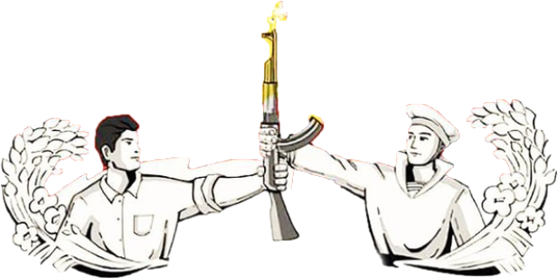
Phần 3: Ảnh Hưởng của Giá Trị Văn Hóa
Truyền Thống Đến Tư Tưởng Hồ Chí Minh
Kế thừa truyền thống
Điểm qua các
Đoàn Kết, Nhân Ái và Khoan Dung
Giá trị văn hóa nổi bật
Tinh Thần Yêu Nước Gắn Yêu Dân
Đoàn kết cộng đồng, nhân ái, hòa hiếu với các dân tộc lân bang.
Nguyên Tắc “Dân Là Gốc”
Con người là vốn quý nhất, lấy dân làm gốc là nền tảng vững chắc cho thành công của cách mạng.
Đoàn Kết Dân Tộc và Quốc Tế
Là nguyên tắc chiến lược quyết định thắng lợi của cách mạng.
Tinh thần yêu nước
Đoàn kết dân tộc

Slide 35
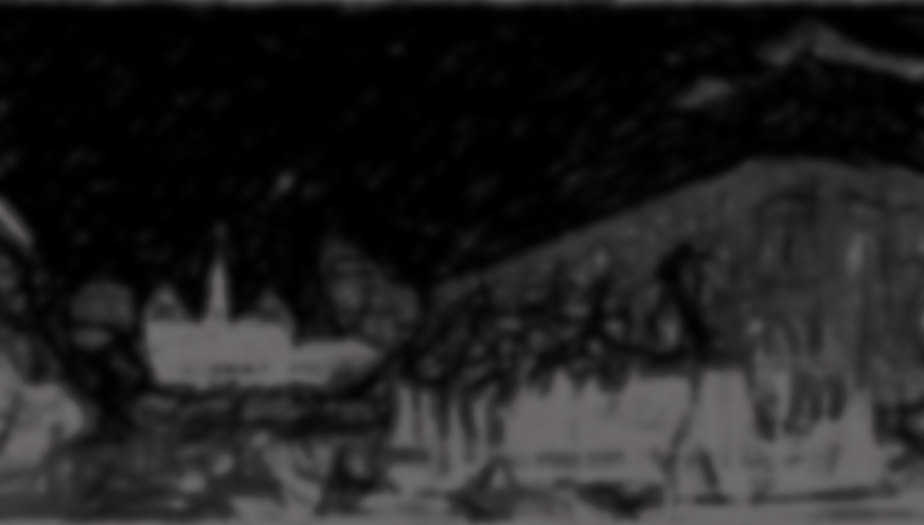

Phần 3: Ảnh Hưởng của Giá Trị Văn Hóa
Truyền Thống Đến Tư Tưởng Hồ Chí Minh
Điểm qua các
Giá trị văn hóa nổi bật
Tinh thần yêu nước
Đoàn kết dân tộc

Slide 36
Phần 3: Ảnh Hưởng của Giá Trị Văn Hóa
Truyền Thống Đến Tư Tưởng Hồ Chí Minh
Điểm qua các
Giá trị văn hóa nổi bật
Tôn sư trọng đạo
Tinh thần yêu nước
Đoàn kết dân tộc

Slide 37

Phần 3: Ảnh Hưởng của Giá Trị Văn Hóa
Truyền Thống Đến Tư Tưởng Hồ Chí Minh
Điểm qua các
Giá trị văn hóa nổi bật
Tôn sư trọng đạo

Slide 38
Phần 3: Ảnh Hưởng của Giá Trị Văn Hóa
Truyền Thống Đến Tư Tưởng Hồ Chí Minh
Điểm qua các
Giá trị văn hóa nổi bật
"Thương Người
như Thể
Thương Thân"
Tôn sư trọng đạo

Slide 39

THANKS FOR
Phần 3: Ảnh Hưởng của Giá Trị Văn Hóa
Truyền Thống Đến Tư Tưởng Hồ Chí Minh
Điểm qua các
Giá trị văn hóa nổi bật
Tôn sư trọng đạo
THANKS FOR LISTENING MF

Slide 40

THANKS FOR
THANKS FOR LISTENING MF

